Slide 1

期末實習成果發表
晶元光電 資訊中心 實習工程師 廖檍菖

Slide 2




目錄
為什麼要實習?
實習主要在做什麼?
01
02
03
實習環境及福利
01
心得感想與學到的東西
應用技能
機器學習、影像辨識、Python程式撰寫、硬體部屬

Slide 3
為什麼要實習?
四下沒有缺學分
體驗職場生活
將學校所學的應用在職場上
生活獨立，提早存錢

Slide 4
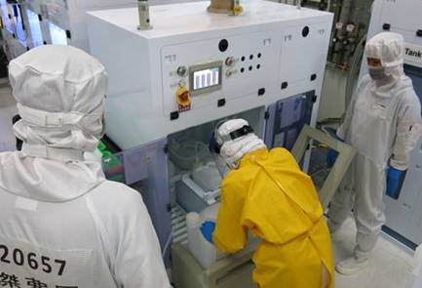
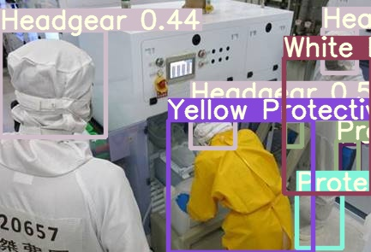
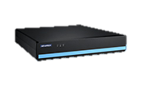
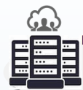
實習主要在做什麼?
及時辨識
邊緣電腦
提供模型
傳送結果及資訊
辨識結果呈現
實習內容:
1.每週進度報告
2.硬體環境架設
3.Python程式撰寫
4.YOLO模型訓練及優化
5.參與內外部會議
儲存影像資料
警告傳送
訓練模組
進一步資料分析
Notes:
在公司的這幾個月，整個模式很像在學校進行畢業專題一樣，剛進去會與主管交換想法意見交流等等，然後討論出方向後，就開始執行，然後部屬，接著上線測試。

Slide 5
實習環境及福利
基本配備:
每個人都有自己獨立的辦公桌，電腦，置物櫃，鞋櫃，車位等等的
員工福利:
由於是新進人員的關係，所以有時候會提供點心，還有問問近況等等的，然後特別節日或生日時都會送禮
設備方面:
有提供小型的健身房，保健室，以及盲胞按摩
供餐方面:
由於公司裡面有自己的餐廳及咖啡廳，每天都有免費午餐可以三選一(麵食，自助餐，簡餐類)

Slide 6
實習心得感想
規律生活作息
專案及進度彈性及自由度很高
了解各部門的難處及痛點，提供最好的方案
Notes:
在實習的這段期間，其實工作上來說是算蠻愉快的，實習生等同正職人員，還有因為學校課程所學到的應用及畢專所學到的技術，是可以很好的在工作上發揮。
然後工作進度的部分，主管也沒有強制規定要做到哪邊，一切都是自己去決定，在自己控管的進度中也可以自學，而且主管人很好，有問題或是困難都可以討論。
所以如果是喜歡做專題方面的人，而且不想要整天被進度追著趕的人，我認為來晶元實習是很合適的。

